Slide 1

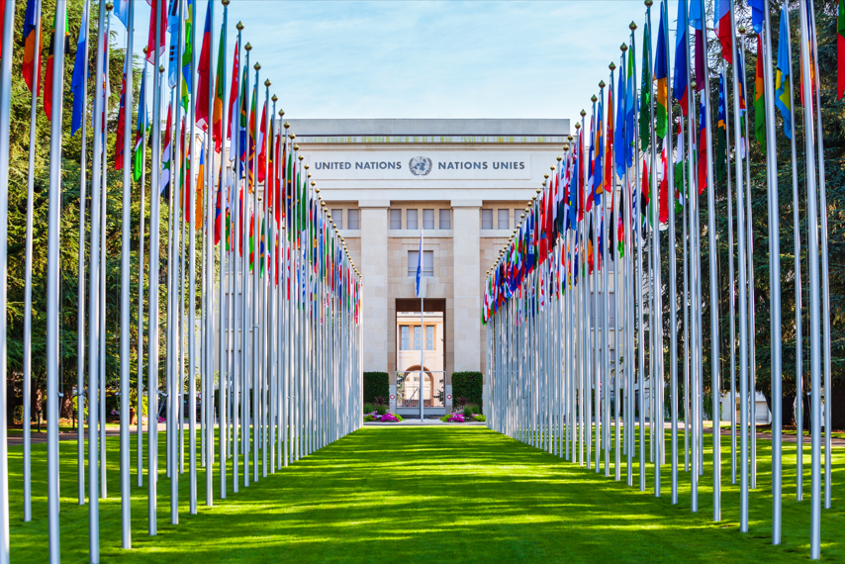
8
Unité
Vers où se dirige la civilisation humaine ?

Slide 2
Introduction
Compréhension
目 录
Etude du texte
Focalisation sur la langue
Perspective internationale
Une histoire chinoise à raconter
Ancient Chinese Wisdom

Slide 3
Introduction
Qu’est-ce que vous avez remarqué sur cette photo ?

Slide 4

Une communauté de destin pour l’humanité
Introduction
Lisez l’introduction et trouvez les significations de la construction d’une communauté de destin pour l’humanité.
Favoriser le partenariat entre la Chine et le reste du monde
Améliorer et promouvoir la gouvernance mondiale
...

Slide 5
Introduction
L’origine du texte
Le 18 janvier 2017, le président Xi Jinping a fait un discours à l’Office des Nations unies à Genève. Dans son discours, il a expliqué pourquoi et comment construire « une communauté de destin pour l’humanité ». Cet article en est un extrait.

Slide 6
Compréhension
Lisez le texte à étudier et répondez aux questions suivantes :
Pourquoi la Chine propose-t-elle de construire la communauté de destin pour l’humanité ?
Dans quels domaines la commuauté internationale œuvre-t-elle concrètement pour atteindre cet objectif ?
A cet égard, quels sont les engagements confirmés par le gouvernement chinois ?

Slide 7
Réponses possibles
Compréhension
D’un côté, nous traversons aujourd’hui une période de grands développements, de profondes mutations et de vastes réajustements où les pays ont tendance à devenir de plus en plus interdépendants.
De l’autre, l’humanité vit une époque où les défis et les risques ne cessent de se multiplier.
2.
l’établissement des partenariats
la préservation de la sécurité
le développement économique
les échanges entre les civilisations
3.
La détermination de la Chine à préserver la paix mondiale ne changera pas.
La détermination de la Chine à promouvoir le développement partagé ne changera pas.
La détermination de la Chine à soutenir le multilatéralisme ne changera pas.

Slide 8
Compréhension
Lisez le texte et dites si c’est vrai ou faux selon le texte et justifiez votre réponse.
Dans ce texte, il s’agit d’un discours prononcé par le président Xi Jinping à l’occasion de l’Assemblée générale de l’UNESCO. (F)
A notre époque où la mondialisation et la multipolarisation dominent manifestement, des facteurs de l’instabilité dans la société internationale ont tendance à se réduire. (F)
En vue d’établir un ordre international juste et équitable, la Convention de Genève a préconisé des principes de l’égalité et de la souveraineté il y a plus d’un siècle. (F)
Le président Xi Jinping a appelé la société internationale à construire une communauté de destin pour l’humanité en avançant quatre points essentiels. (F)

Slide 9
Compréhension
Lisez le texte et dites si c’est vrai ou faux selon le texte et justifiez votre réponse.
Le principe le plus fondamental qui régisse les relations interétatiques est l’indépendance territoriale de chaque pays. (F)
« Le secret pour faire un bon plat, c’est de savoir concilier les saveurs. » Cette citation provenant de l’Histoire des Trois Royaumes insiste sur l’harmonie respectueuse de la diversité. (V)
La Chine est prête à partager les opportunités de son développement avec les pays moins développés, puisque ce sont nos vieux amis. (F)

Slide 10
Exercice écrit
Pourquoi la construction d’une communauté de destin pour l’humanité constitue-t-elle un thème d’urgence et d’importance à notre époque ?

Slide 11
fulgurant, e adj.
Etude du texte
P.153 Pendant plus d’un siècle, l’humanité a connu des guerres chaudes sanglantes et une guerre froide impitoyable, et aussi réalisé un développement fulgurant et des progrès immenses.
fulgurant, e adj.
d’une très grande vitesse ou de ce qui progresse avec une extrême rapidité
Ex. Le secteur de l’intelligence artificielle a connu un essor fulgurant dans les quelques dernières décennies.
Je demande la tenue d’un débat d’urgence sur la hausse fulgurante du prix des produits pétroliers.

Slide 12
en gestation
Etude du texte
P.153 Une nouvelle vague de révolutions scientifique, technologique et industrielle est en gestation.
en gestation
en cours d’élaboration, de formation
Ex. Cette mesure législative est en gestation depuis un bon bout de temps.
Des réformes sont en gestation, mais le défi sera celui de la mise en œuvre effective de ces initiatives.

Slide 13
d’ores et déjà
Etude du texte
P.153 Les différents pays, liés les uns aux autres et interdépendants, partagent d’ores et déjà une communauté de destin.
d’ores et déjà
dès maintenant, dorénavant, désormais
Ex. Différentes caractéristiques de ce produit sont donc d’ores et déjà prises en compte.
Dans le but de faire de cette vision une réalité, nous avons d’ores et déjà commencé à travailler ensemble dans le domaine de l’éducation.

Slide 14
s’affirmer
Etude du texte
P.153 La tendance de la paix, du développement, de la coopération et du gagnant-gagnant s’affirme plus vigoureusement.
s’affirmer
se manifester nettement
Ex. Les femmes ont commencé à s’affirmer dans les plus hautes sphères du pouvoir exécutif.
Ces échanges ont fourni aux participants l’occasion d’enrichir leurs connaissances et de s’affirmer.

Slide 15
sur un pied d’égalité
Etude du texte
P.154 Ils participent aux décisions sur un pied d’égalité aux Nations unies, à l’OMC, à l’OMS, à l’OMPI, à l’OMM, à l’UIT, à l’UPU, à l’OIM, à l’OIT et aux autres organisations internationales et constituent une force majeure pour l’amélioration de la gouvernance mondiale.
sur un pied d’égalité
sur un même pied, au même niveau
Ex. Ils doivent être sur un pied d’égalité avec tous les autres programmes.
Quand la santé des travailleurs et la sécurité routière sont en jeu, chacun doit être traité sur un pied d’égalité.

Slide 16
de part et d’autre
Etude du texte
P.155 Les grands pays doivent respecter les intérêts vitaux et les préoccupations majeures de part et d’autre, gérer les divergences et s’efforcer d’instaurer un nouveau modèle de relations marqué par le non-conflit, la non-confrontation, le respect mutuel et la coopération gagnant-gagnant.
de part et d’autre
des deux côtés
Ex. Les systèmes de transport public de part et d’autre de la rivière doivent être intégrés.
Pour que les négociations soient efficaces, il faut faire preuve de bonne foi de part et d’autre.

Slide 17
s’abstenir de + qqch./inf.
Etude du texte
P.155 Les grands pays doivent traiter les petits pays sur un pied d’égalité et s’abstenir de se prendre pour les maîtres du monde et d’imposer leur volonté.
s’abstenir de qqch./inf.
choisir volontairement de ne pas faire
Ex. Ils s’abstiennent de tout acte incompatible avec le caractère de leurs fonctions.
Les collaborateurs doivent s’abstenir de mettre en avant tout intérêt personnel, financier ou familial.

Slide 18
à sa guise
Etude du texte
P.155 Aucun pays ne peut ouvrir la boîte de Pandore par le déclenchement d’une guerre à sa guise ou le sabotage de l’état de droit dans les relations internationales.
à sa guise
selon son goût, de la manière dont il veut
Ex. Il peut utiliser le reste de son salaire à sa guise.
Il sera de préférence laissé le choix aux élèves de formuler leurs réponses à leur guise.

Slide 19
Etude du texte
P.155 « Seul, on est vulnérable ; ensemble, on
est indestructible. »
“单则易折，众则难摧。”
——《北史·吐谷浑传》

Slide 20
et ce
Etude du texte
P.155 Poursuivre la coopération gagnant-gagnant pour construire un monde de prospérité commune. Le développement est la première priorité, et ce, pour tous les pays.
et ce
et cela
Ex. J’assisterai à cette réunion, et ce, malgré mon horaire chargé.
Le budget a été respecté, et cela, grâce aux efforts de toutes et de tous.

Slide 21
faire preuve de + qqch. ; au détriment de + N
Etude du texte
P.155 Il faut faire preuve de solidarité et non agir au détriment des autres.
faire preuve de qqch.
montrer, manifester
Ex. Il faut engager le processus sans plus attendre et faire preuve de détermination et de persévérance.
Vous et votre équipe avez fait preuve de dynamisme et d’esprit de décision.
au détriment de + N
contre, au dommage de
Ex. Toutefois, je crains que la gestion dite moderne ne s’exerce au détriment de l’efficacité de cette organisation.
La prolongation de la situation actuelle ne fera que renforcer l’extrémisme au détriment du dialogue.

Slide 22
profiter à + qqch./qqn
Etude du texte
P.155 Le protectionnisme commercial et le repli sur soi ne profitent à personne.
profiter à qqch./qqn
apporter du profit à, être utile à
Ex. L’aide sociale doit profiter aux groupes de population les plus pauvres.
Les critiques de cette mesure faisaient valoir qu’elle ne profitait qu’aux riches.

Slide 23
Etude du texte
P.156 « Le secret pour faire un bon plat, c’est de savoir concilier
les saveurs. »
“和羹之美，在于合异。”
——《三国志·夏侯玄传》

Slide 24
se distinguer de + qqch./qqn
Etude du texte
P.156 Les civilisations se distinguent les unes des autres par leurs caractéristiques et leurs origines géographiques.
se distinguer de qqch./qqn
se différer, s’opposer
Ex. La lexicologie se distingue de la lexicographie par leur objet et leurs méthodes.
Le candidat serait considéré comme prétentieux s’il en faisait plus, notamment en essayant de se distinguer des autres membres du groupe.

Slide 25
Etude du texte
P.157 « En mangeant le fruit, on
pense à l’arbre ; en buvant de l’eau, on songe à la source. »
“落其实思其树，饮其流怀其源。”
——[南北朝]庾信《徵调曲》

Slide 26
Exercice écrit
Vous voudrez bien faire un résumé du texte en 400 mots ?

Slide 27
Focalisation sur la langue
Traduisez les termes suivants en français ou en chinois.
时代命题
世界经济增长乏力
冷战思维
独立自主的和平外交政策
贸易保护主义
绿色低碳发展
Corrigé
un grand thème de notre époque
l’essoufflement de la croissance mondiale
la mentalité de guerre froide
la politique étrangère / extérieure d’indépendance et de paix
le protectionnisme commercial
le développement vert et bas carbone

Slide 28
Focalisation sur la langue
Traduisez les termes suivants en français ou en chinois.
un ordre international juste et équitable
les principes de l’égalité et de la souveraineté
les Cinq principes de la coexistence pacifique
la gouvernance mondiale
La nature vaut son pesant d’or.
la stratégie d’ouverture mutuellement bénéfique
Corrigé
7. 公正合理的国际秩序
8. 平等和主权原则
9. 和平共处五项原则
10. 全球治理
11. 绿水青山就是金山银山
12. 互利共赢的开放战略

Slide 29
Focalisation sur la langue
Version
1. Nous devons faire de « la Ceinture et la Route » la voie de la civilisation. Sa construction doit, en ce qui concerne les civilisations, substituer les échanges aux malentendus, l’inspiration mutuelle à la confrontation et la coexistence au complexe de supériorité, en vue de promouvoir la compréhension, le respect et la confiance mutuels entre les divers pays.
Corrigé
1. 我们要将“一带一路”建成文明之路。“一带一路”建设要以文明交流超越文明隔阂、文明互鉴超越文明冲突、文明共存超越文明优越，推动各国相互理解、相互尊重、相互信任。

Slide 30
Focalisation sur la langue
Version
2. La paix, le développement, l’équité, la justice, la démocratie et la liberté, ces valeurs communes à toute l’humanité sont aussi les nobles objectifs des Nations unies. Ceux-ci sont encore loin d’être atteints et exigent de nous des efforts incessants. Dans le monde d’aujourd’hui, les différents pays, interdépendants les uns des autres, partagent heurs et malheurs. Nous devons donc poursuivre et faire rayonner les buts et principes de la Charte des Nations unies, établir un nouveau modèle de relations internationales
axé sur la coopération et le gagnant-gagnant, et forger une communauté de destin pour l’humanité.
Corrigé
2. 和平、发展、公平、正义、民主、自由，是全人类的共同价值，也是联合国的崇高目标。目标远未完成，我们仍须努力。当今世界，各国相互依存、休戚与共。我们要继承和弘扬联合国宪章的宗旨和原则，构建以合作共赢为核心的新型国际关系，打造人类命运共同体。

Slide 31
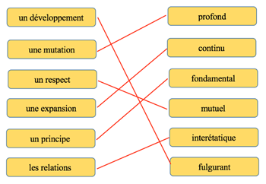
Focalisation sur la langue
Associez les adjectifs aux noms et les adverbes aux verbes, puis complétez les phrases
avec ces mots-là en faisant attention à l’accord et à l’ordre des mots.

Slide 32
Focalisation sur la langue
Associez les adjectifs aux noms et les adverbes aux verbes, puis complétez les phrases
avec ces mots-là en faisant attention à l’accord et à l’ordre des mots.
La technologie de l’information a connu au cours de la dernière décennie un développement fulgurant.
Le multilatéralisme d’il y a plus de 70 ans continue de constituer le cadre naturel des relations interétatiques.
Les relations entre les deux pays ont toujours été basées sur un respect mutuel et un fort sentiment de compréhension réciproque.
L’évolution technologique va provoquer une profonde mutation dans les forces armées et désavantager les armées qui ne pourront suivre cette évolution.
L’entreprise poursuivra son expansion continue dans le marché international, en investissant notamment dans les secteurs de la santé et des services collectifs.
L’égalité est le principe fondamental du droit socialiste et l’exigence essentielle de la légalité socialiste.

Slide 33
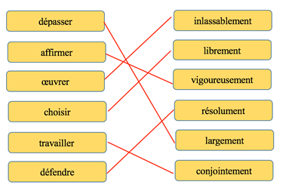
Focalisation sur la langue
Associez les adjectifs aux noms et les adverbes aux verbes, puis complétez les phrases
avec ces mots-là en faisant attention à l’accord et à l’ordre des mots.

Slide 34
Focalisation sur la langue
Associez les adjectifs aux noms et les adverbes aux verbes, puis complétez les phrases
avec ces mots-là en faisant attention à l’accord et à l’ordre des mots.
Nous défendons résolument le principe multilatéral pour répondre aux menaces présentées par le terrorisme.
Les fournisseurs choisissent librement leur propre système de livraison.
De toute sa vie, elle a œuvré inlassablement en faveur de la promotion des droits des femmes, de leur dignité et de leur libre choix.
Ils affirment vigoureusement que les peuples en terre d’Islam ont autant le droit aux libertés individuelles et politiques que le reste du monde.
Il est souhaitable que le psychiatre puisse travailler conjointement avec le médecin pour
en confirmer le diagnostic et choisir le bon traitement.
12. Depuis toujours, les normes de notre entreprise dépassent largement les exigences des
autorités compétentes.

Slide 35
Soigner sa langue
Focalisation sur la langue
La citation dans un discours
– une ou plusieurs phrases comme référence : Comme l’a dit / écrit..., « ... » ; Selon..., « ... » ; Selon Le Monde du... / daté du (+ date)..., « ... ».
– quelques termes d’une citation et non une ou plusieurs phrases, intégrez ces mots dans votre discours en faisant les modifications grammaticales nécessaires.
Vous pouvez marquer le début et la fin des phrases citées par je cite « ... » fin de citation.

Slide 36
Focalisation sur la langue
Retrouvez dans le texte deux manières différentes d’introduire des citations et complétez les phrases suivantes :
Comme le dit un vieil adage chinois : « Seul, on est vulnérable ; ensemble, on est indestructible. »
La civilisation chinoise préconise depuis toujours « la primauté à la paix pour les relations entre Etats », « l’harmonie respectueuse de la diversité » et « faire la paix est la meilleure solution ».

Slide 37
Focalisation sur la langue
La citation pose un problème de l’appropriation des idées et inventions d’autrui. Le rapport de la citation à son contexte est à cet égard essentiel. Relisez attentivement les passages suivants et dites quel est le rapport entre la citation et l’idée principale du paragraphe.
Comme le dit un vieil adage chinois : « Seul, on est vulnérable ; ensemble, on est indestructible. » Il est nécessaire d’adopter un concept de sécurité commune, globale, coopérative et durable.
L’idée de l’adage chinois repose sur la force de la solidarité. Cela correspond à la nécessité de mettre en commun les efforts pour construire un monde de sécurité.

Slide 38
Focalisation sur la langue
La citation pose un problème de l’appropriation des idées et inventions d’autrui. Le rapport de la citation à son contexte est à cet égard essentiel. Relisez attentivement les passages suivants et dites quel est le rapport entre la citation et l’idée principale du paragraphe.
Promouvoir les échanges et l’enrichissement mutuel pour construire un monde ouvert et inclusif. « Le secret pour faire un bon plat, c’est de savoir concilier les saveurs. »
La phrase citée constitue une métaphore pour révéler l’importance de respecter les diverses civilisations de l’humanité, de coexister avec nos différences et de surmonter les désaccords comme sources de conflits. Elle explique et renforce le besoin de promouvoir les échanges et l’enrichissement culturels.

Slide 39
Rhétorique : le chiasme
Focalisation sur la langue
Soulignez le chiasme dans les phrases suivantes :
  Sur le dôme du Palais fédéral suisse est inscrite la devise en latin « Unus pro omnibus, omnes pro uno », c’est-à-dire, un pour tous, tous pour un.
  On passe les trois quarts de sa vie à faire sans vouloir et à vouloir sans faire.
  On veut haïr et on veut aimer, mais on aime encore quand on hait, et on hait encore quand on aime.
  En temps de paix, les enfants enterrent leurs parents. En temps de guerre, les parents enterrent leurs enfants.

Slide 40
Perspective internationale
Lisez le texte Une aspiration commune et faites un résumé oral sur la coopération sino-africaine dans la lutte contre le changement climatique.

Slide 41
Racontez
l’histoire chinoise
Travaillez en groupes pour accomplir la tâche suivante :
Retracez brièvement l’histoire de l’ancienne Route de la Soie.
Présentez l’initiative « la Ceinture et la Route » du gouvernement chinois.
Expliquez comment cette initiative chinoise pourrait contribuer à construire la communauté de destin pour l’humanité.

Slide 42

Merci !

